Slide 1
软件测试实用教程 ——方法与实践
PartIII 软件测试应用---JUnit

Slide 2
目 录
为什么学习单元测试
JUnit的基本使用

Slide 3
什么是单元测试
什么是单元测试？
单元测试（Unit Testing）是指在计算机编程中，针对程序模块来进行正确性检验的测试。
为什么要进行单元测试？
重用测试，应付将来的实现的变化。
提高士气，明确我的代码是没问题的。

Slide 4
单元测试的特点
通常采用基于类或者类的方法进行测试
程序单元和其他单元是相互独立的。
单元的执行速度很快
单元测试发现的问题，容易定位
通过了解代码的实现逻辑进行测试，通常称之为白盒测试

Slide 5
为什么学习单元测试框架
提供用例组织与执行
提供丰富的比较方法
提供丰富的日志

Slide 6
目 录
为什么学习单元测试
JUnit的基本使用

Slide 7
JUnit的介绍
JUnit是一个Java语言的单元测试框架。Junit测试是程序员测试，即所谓白盒测试，因为程序员知道被测试的软件如何（How）完成功能和完成什么样（What）的功能。
最新的Junit版本是Junit5
作者:Erich Gamma 和 Kent Beck
https://github.com/junit-team/junit5
https://junit.org/junit5/

Slide 8
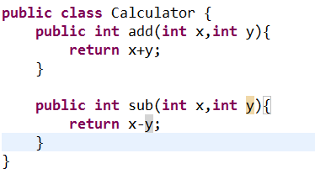
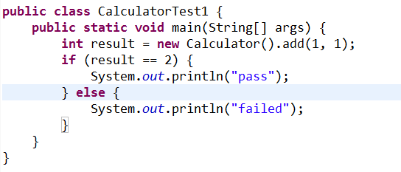
没有使用Junit会怎么样？

Slide 9
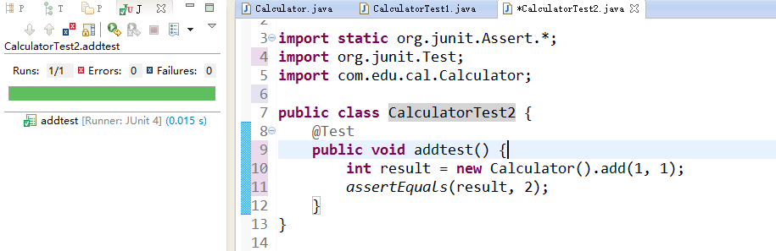
使用了JUnit后
Keep the bar green to keep the code clean

Slide 10
JUnit5 组成
JUnit 5 = JUnit Platform + JUnit Jupiter + JUnit Vintage
JUnit Platform是基于JVM的运行测试的基础框架在，它定义了开发运行在这个测试框架上的TestEngine API。
Junit Jupiter 是由在Junit 5中编写测试和扩展的新编码模型和扩展模型组成。Jupiter子项目还提供了一个TestEngine，用于在平台上运行基于Jupiter的测试。
Junit Vintage提供了一个TestEngine，用于在平台上基于JUnit3和JUnit4的测试
Notes:
实例参照 JunitTest.java

Slide 11
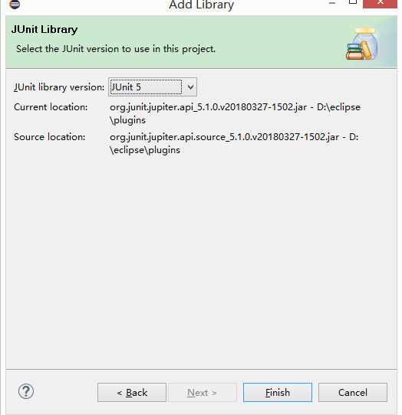
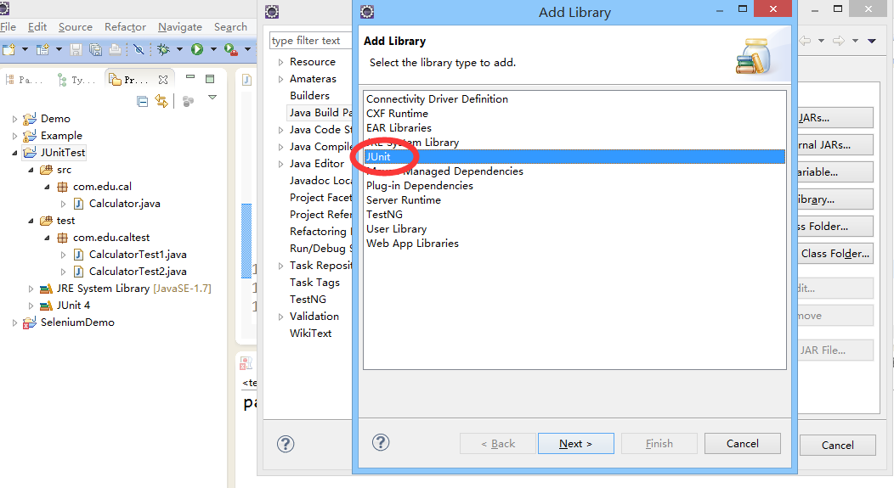
导入JUnit
Build Path->Configure->Add Library

Slide 12
JUnit5 常用注解
Annotations | 含义
@Test | 定义一个要测试的方法
@BeforeEach | 每一个测试方法之前运行，常用来进行一些测试环境的准备，例如：读入数据，初始化类
@AfterEach | 每一个测试方法之后运行，与@BeforeEach对应，做一个清理/释放的工作
@BeforeAll | 只执行一次，执行时机是在所有测试和 @BeforeEach 注解方法之前。
@AfterAll | 只执行一次，执行时机是在所有测试和 @AfterEach 注解方法之后。
@Disabled | 表明测试方法是被忽略的
@ParameterizedTest | 表示该方法是一个 参数化测试。这样的方法会被继承，除非它们被覆盖。
@RepeatedTest | 表示该方法是一个 重复测试 的测试模板。这样的方法会被继承，除非它们被覆盖。
Junit用例的执行顺序如下： | 运行@BeforeAll>测试类实例化->运行@BeforeEach>运行@Test->运行@AfterEach>运行@AfterAll
Notes:
实例参照 JunitTest.java

Slide 13
断言
assertEquals(a, b) | 测试a是否等于b
assertNotEquals(a, b) | 测试a是否不等于b
assertFalse(a) | 测试a是否为false
assertTrue(a) | 测试a是否为true
assertNull(a) | 测试a是否为null
assertNotNull(a) | 测试a是否非空
assertSame(a, b) | 测试a和b是否都引用同一个对象
assertNotSame(a, b) | 测试a和b是否没有都引用同一个对象

Slide 14
Failures和Errors
Failures是指测试失败，预期结果是实际结果不一致
Errors是指测试程序本身出错，代码异常引起来的
Failures | Errors
@Test public void test(){ int i=10; assertEquals(1, i); } | @Test public void test(){ int[] i = null; assertEquals(1, i[0]); }

Slide 15
JUnit参数化
使用@ParameterizedTest注解，参数化测试使得测试可以测试多次使用不同的参数值。
数化测试方法通常会在参数源索引和方法参数索引之间采用一对一关联之后直接从配置的源中消耗参数。

Slide 16
JUnit参数化
@ValueSource是最简单的来源之一。它允许你指定单个数组的文字值，并且只能用于为每个参数化的测试调用提供单个参数。
@ParameterizedTest
@ValueSource(strings= {"tom","jerry"})
public void getUsername(String Name) {
System.out.println(Name);
}

Slide 17
JUnit参数化
@CsvFileSource 允许使用CSV files 提供参数，每一行作为一组参数执行
@ParameterizedTest
@CsvFileSource(resources = "two-column.csv", numLinesToSkip = 1)
void testWithCsvFileSource(String country, int reference) {
assertNotNull(country);
assertNotEquals(0, reference);
}

Slide 18
JUnit参数化
@MethodSource允许引用测试类或外部类中的一个或多个工厂 方法。（例如：使用Apache poi从Excel文件中读取数据，利用IO从txt中读取数据）
@ParameterizedTest @MethodSource void testWithDefaultLocalMethodSource(String argument)
{
assertNotNull(argument);
}
static Stream<String> testWithDefaultLocalMethodSource() {
return Stream.of("apple", "banana");
}

Slide 19
批量依次执行不同的测试类
@RunWith(JUnitPlatform.class)
@SelectPackages("all")
public class JUnitPlatformSuiteDemo {
}
注意：类名必须以Test结尾

